Slide 1
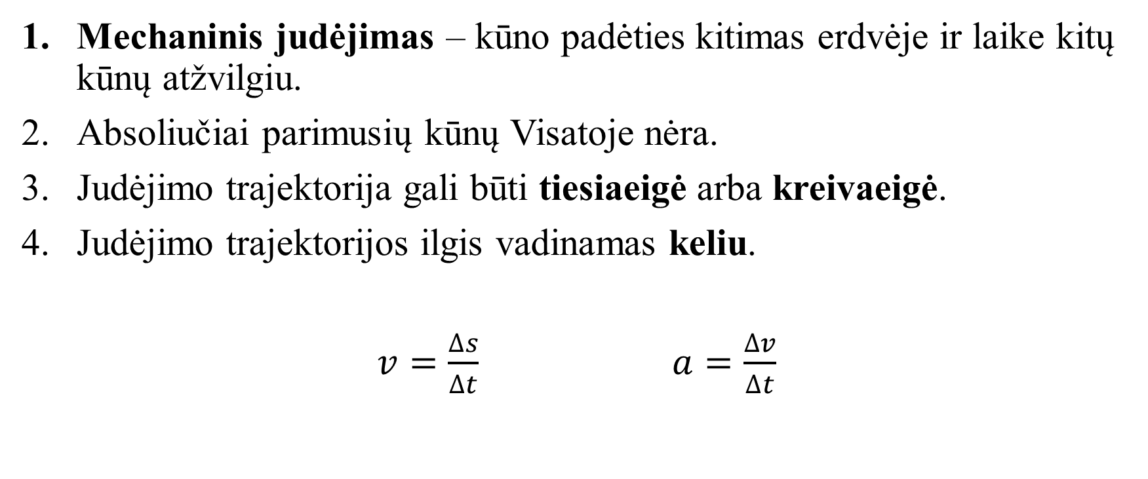
Mechaninis judėjimas
Pasiruošimas
Mechaninis judėjimas – kūno padėties kitimas erdvėje ir laike kitų kūnų atžvilgiu.
Absoliučiai parimusių kūnų Visatoje nėra.
Judėjimo trajektorija gali būti tiesiaeigė arba kreivaeigė.
Judėjimo trajektorijos ilgis vadinamas keliu.
$v=\frac{∆s}{∆t}$ $a=\frac{∆v}{∆t}$

Slide 2
Mechaninis judėjimas
Pasiruošimas
Policininkas sustabdo vairuotoją ir sako:
  -Jūs pažeidėte kelių eismo taisykles, nes važiavote 90 kilometrų per valandą greičiu.
  -Aš tik prieš 7 minutes išvažiavau iš namų. Kaip aš galėjau per valandą nuvažiuoti 90 kilometrų?
  -Jei toliau taip važiuosite, tai tikrai per valandą nuvažiuosite 90 kilometrų.
  -Aš neketinu toliau važiuoti visą valandą. Planavau pervažiuoti dar vieną kvartalą ir sustoti.
  (situacija iš Richard Feynman paskaitų)

Slide 3
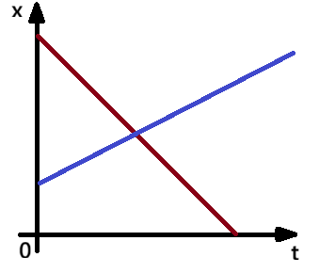
Mechaninis judėjimas
Pasiruošimas
Susitikimo vieta
Susitikimo laikas
https://www.desmos.com/calculator

Slide 4
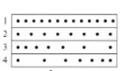
Keturiais takeliais skirtingu greičiu juda vėžimėliai, iš kurių kas sekundę kapsi vandens lašeliai. Apibūdinkite 1,2,3,4 vėžimėlių judėjimą.
Mechaninio judėjimą aprašantys grafikai
Mechaninis judėjimas

Slide 5

Mechaninis judėjimas
Mechaninio judėjimą aprašantys grafikai
Tiesiaeigis tolyginis
Netolygiai kintamas
Tolygiai kintamas
Greitėjantis
Lėtėjantis

Slide 6
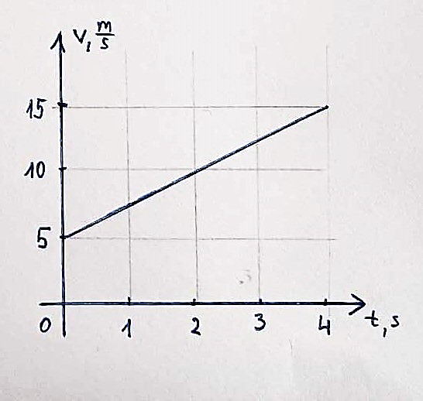

Kūno greičio kitimo laike grafikas pavaizduotas paveiksle. Nustatykite:
1. Judėjimo pobūdį
(tiesiaeigis tolyginis/ tolygiai kintamas).
2. Pradinį greitį $v_{o}$
3. Galinį greitį $v$
4. Vidutinį greitį $\overline{v}$ per 4 sekundes
5. Pagreitį $a$
6. Nueitą kelią $s$
7. Parašykite v=v(t) lygtį.
Mechaninio judėjimą aprašantys grafikai

Slide 7
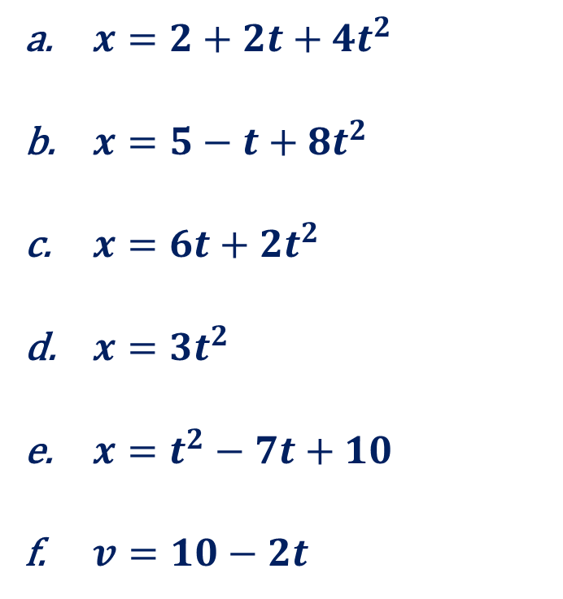
Koordinatės lygtis
Koordinatės lygtis
1. Išveskime x=x(t) lygtį iš greičio grafiko
$x=2+2t+4t^{2}$
$x=5−t+8t^{2}$
$x=6t+2t^{2}$
$x=3t^{2}$
$x=t^{2}−7t+10$
$v=10−2t$
2. Nustatykite:
Judėjimo pobūdį
Judėjimo kryptį
Pradinę koordinatę
Pradinį greitį
Pagreitį

Slide 8
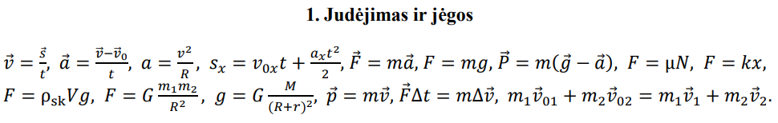
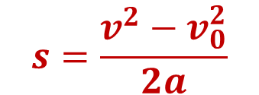

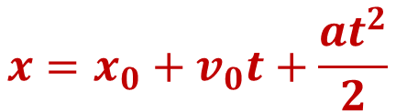
Judėjimo uždaviniai
Judėjimo uždaviniai
$$s=\frac{v^{2}−v_{0}^{2}}{2a}$$
$$x=x_{0}+v_{0}t+\frac{at^{2}}{2}$$
$$v=v_{0}+at$$

Slide 9
Judėjimo uždaviniai
Judėjimo uždaviniai
UŽDAVINYS | ATSAKYMAS | EKSPERTAS
1
2
3
4
5
6
7
8
9
10
11
12
13
14

